Slide 1
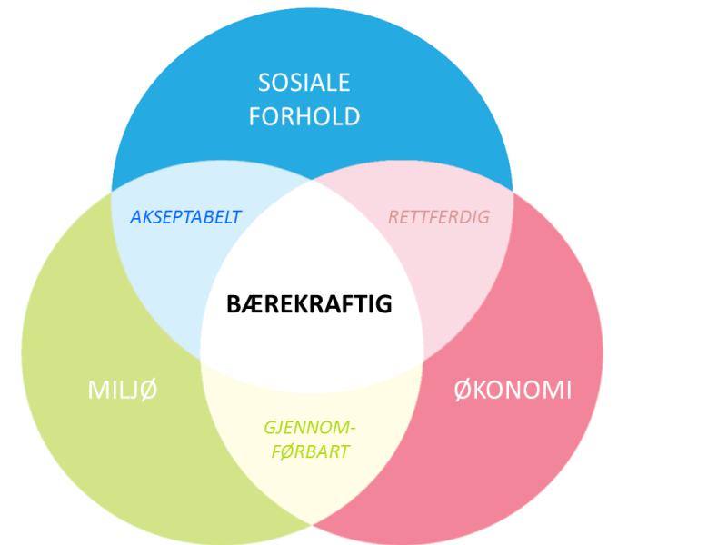
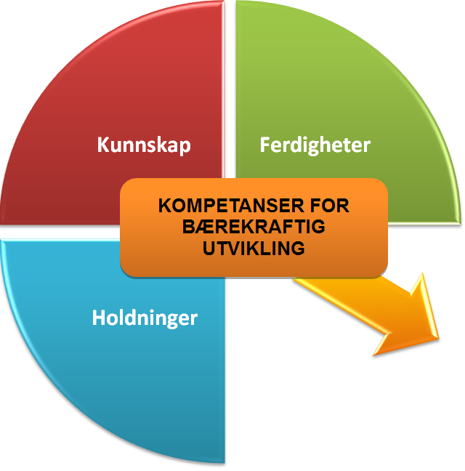
TEMA
FAG
PROBLEMSTILLING
ELEVUTBYTTE
Handlingskompetanse
UTFORSKENDE OG TVERRFAGLIG UNDERVISNING
Utvikling av undervisningsforløp i
Den naturlige skolesekken

